Slide 1
Louis XIV
Architecture, littérature

Slide 2
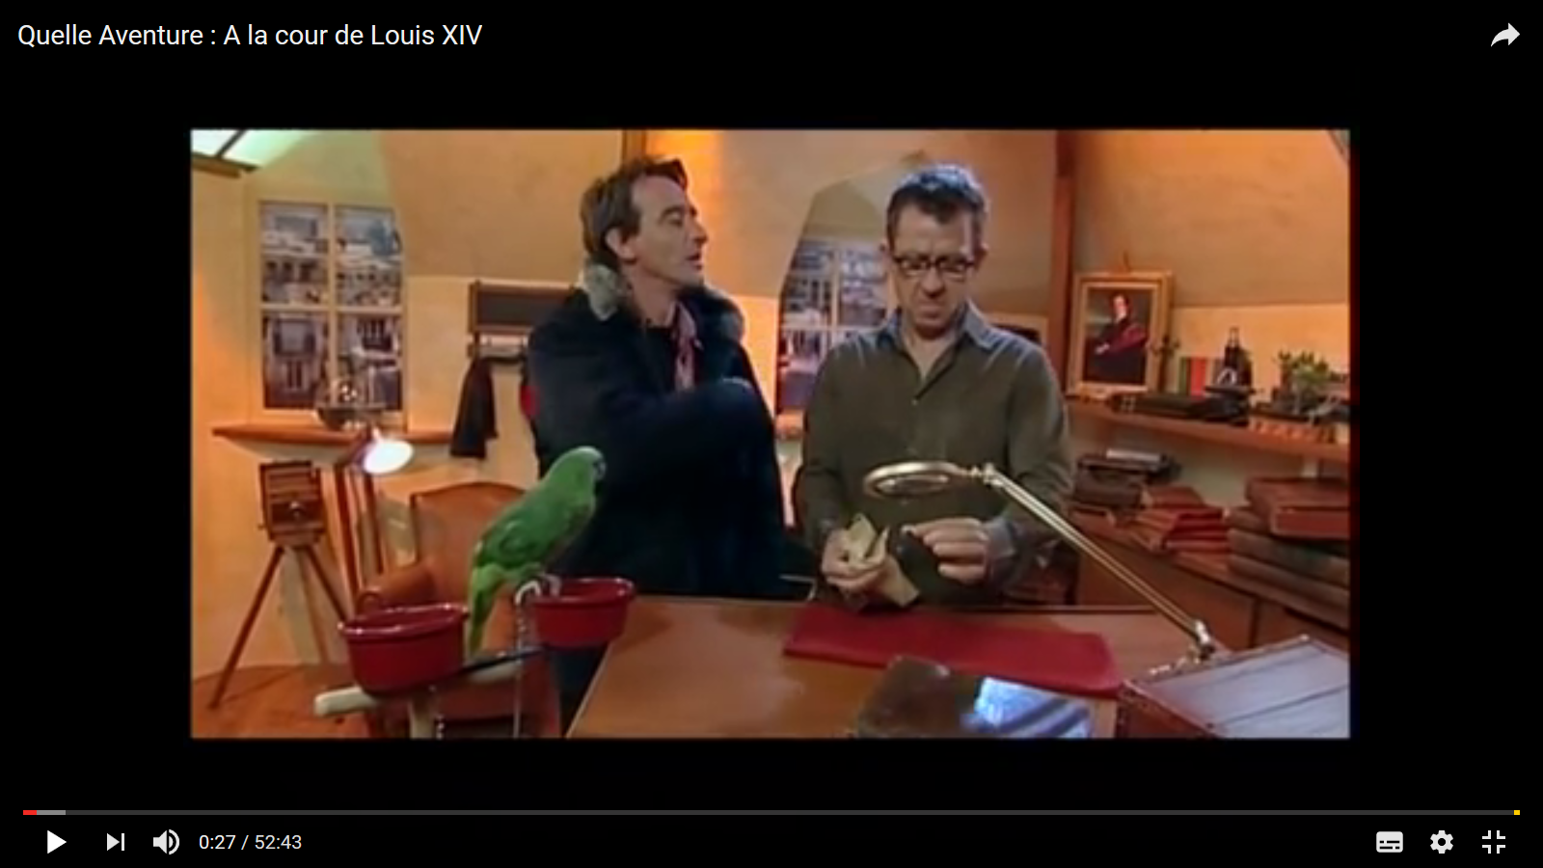
Quelle aventure : à la cour de Louis XIV

Slide 3
Résumé de la vidéo
Louis XIV (1638 - 1er septembre 1715) - Il va vivre 77 ans
Il fait construire Versailles à 23 ans à cause de Nicolas Fouquet
Installation définitive en 1682
Autres châteaux : Louvre, St-Germain en Laye, Fontainebleau.
Le roi prend un bouillon à 9 heures du matin, un diner à 13 heures (3 services de 3 plats) et un souper à 22 heures + une petite collation vers minuit. Une centaine de courtisans assistent au premier repas du roi.
Affaire des poisons : arsenic. La coupable est brûlée vive en Place de grève.
Médecine : Une saignée sert à extraire les mauvaises humeurs du corps.
On utilise aussi les sangsues, les purges, les lavements pour soigner.
Il y a 200 médecins dans tout le royaume. Sinon on va chez le barbier.
Un enfant sur 4 meurt avant l'âge d'un an. Épidémies de variole, de paludisme, de peste. La famine tue aussi le petit peuple.
Les jardins de Versailles ont été dessinés par Lenotre sur d'anciens marécages.
Jean-Baptiste POQUELIN, dit Molière, a créé un personnage de Malade Imaginaire. Le Roi finance certains artistes . Jean de la Fontaine n’est pas beaucoup aimé à cause de Nicolas Fouquet.
Jean Racine est historiographe du roi.
17:00 - Jean-Baptiste Lully est un chorégraphe qui meurt de la gangrène après s'être écrasé le pied avec sa canne.
Le style en peinture est le classicisme.
Poussin, Le Brun, glorifient Louis XIV qui apparait toujours plus grand que les autres alors qu'il mesure en réalité 1m65.
Le roi vient de créer l'Académie des Sciences
Paris à l'époque avait 500 000 habitants. Capitale la plus peuplée d'Europe.
Déjà 20 millions d'habitants en France (3 fois moins qu'aujourd'hui).
Molière était tuberculeux. Il crache le sang et meurt chez lui le 17 février 1673.
On joue à la cour, au billard, aux cartes. Le courtisan cherche à se montrer, se faire remarquer par le Roi qui distribue les charges, les titres et les pensions. Ainsi le roi contrôle une noblesse en qui il n'a pas confiance. Louis XIV garde un mauvais souvenir de la Fronde, une révolte qui a eu lieu quand il avait 5 ans.
Les spectacles de la cour sont somptueux. On peut y voir des dromadaires et des éléphants. Les distractions sont le théâtre, la comédie ou le ballet.
Organisation de paris (à crédit), de jeux de hasard : pas d'argent sur les tables. La favorite du roi se nomme Mme de Montespan.
28:00 - A la cour, le Grand maître distribue les charges aux courtisans.
En échange ils obtiennent des avantages : un mariage, un domaine, une place pour un membre de la famille. Ils sont également logés et en pension complète.
Les femmes portent des mouches sur leur visage. Chaque mouche a son nom et sa signification.
La ville de Paris : la mendicité y est interdite. Le peuple souffre. Ce qui coûte le plus cher ce sont les guerres. Ce qui rapporte le plus, au contraire, c'est le commerce des esclaves. La noblesse (qui défend le royaume) et le clergé (qui prie) n'ont pas à payer d'impôts. Le Tiers-État travaille et paye des impôts.
Santé : Le Roi est souvent malade : maux de ventre, fièvre, crises de goutte (inflammation des articulations). Le roi n’a presque plus de dents.
38:00 : Les femmes à la cour.
Louis XIV est marié à Marie-Thérèse d'Espagne. Ils ont 6 enfants dont un seul survivra (le Grand Dauphin). Celui qui succèdera à Louis XIV est son petit-fils.
Favorites : Mme de La Vallière, Mme de Montespan (8 enfants tous légitimés),
Mme de Maintenon, préceptrice deviendra finalement l'épouse du roi après la mort de la reine.
43:30 - 500 livres représentent 2 ans de salaire d'une cuisinière.
Les pièces sont des louis d'or, des écus (en argent et en cuivre), et des sols ou des sous.
46:00 - L'une des activités favorites du Roi est la chasse à courre.
Elle a lieu l'après-midi à 15 heures. La messe, elle, est à 10 heures du matin.
Les gens à l'époque n'aiment pas l'eau et pensent qu'elle provoque des maladies. Ils pratiquent la toilette sèche qui consiste à changer de vêtements plusieurs fois par jour et à se parfumer.

Slide 4
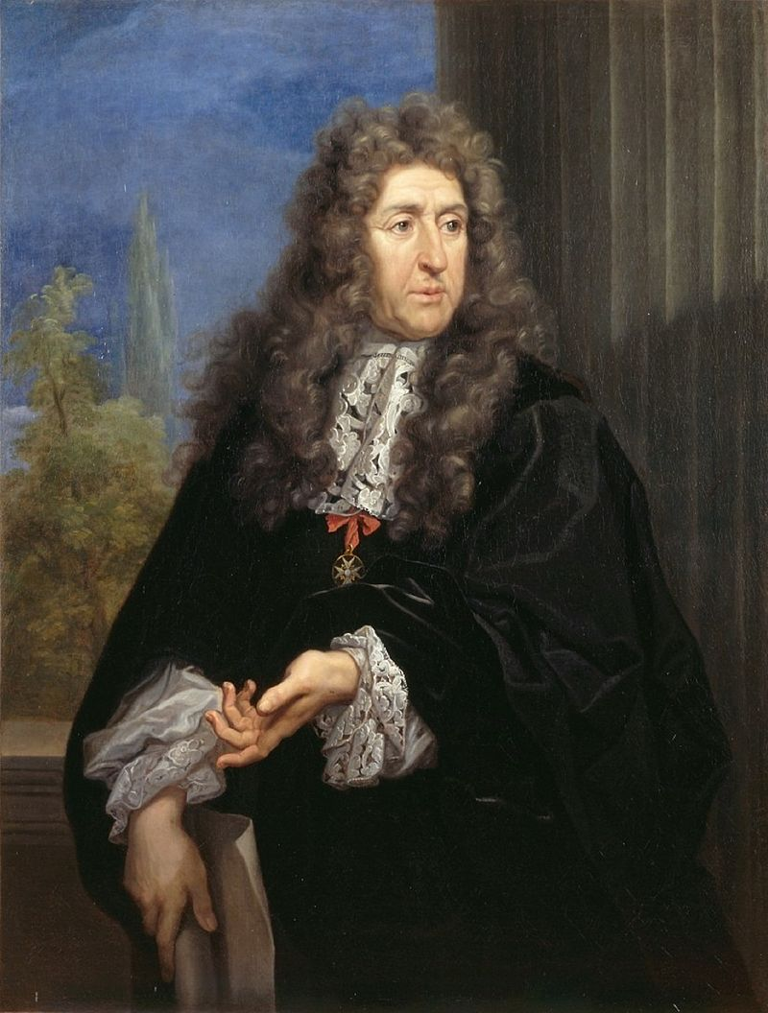
André Le Nôtre

Slide 5
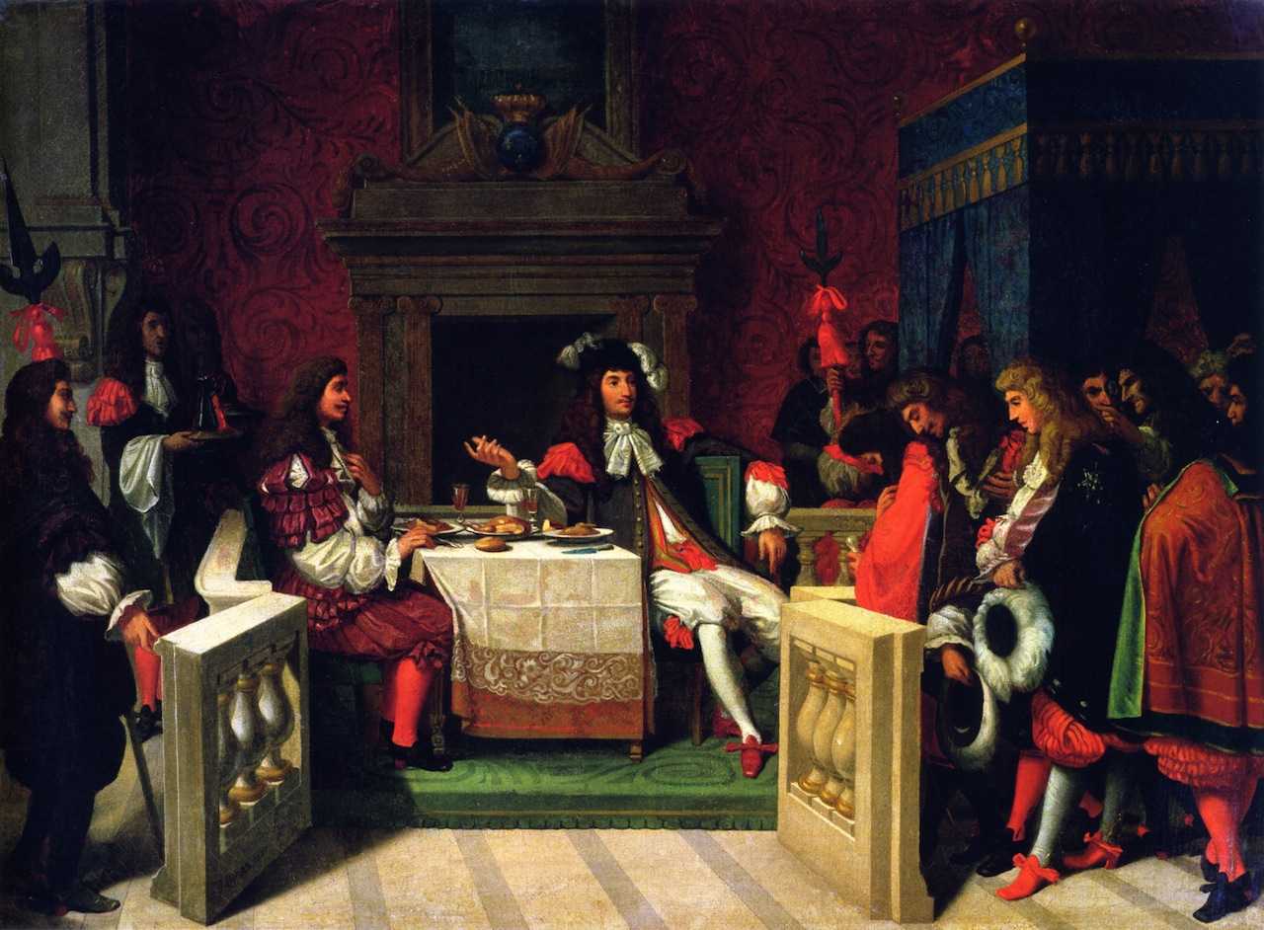
Molière et Louis XIV

Slide 6
Sous le soleil de Versailles
https://www.youtube.com/watch?v=XFmG6ku-C8g

Slide 7
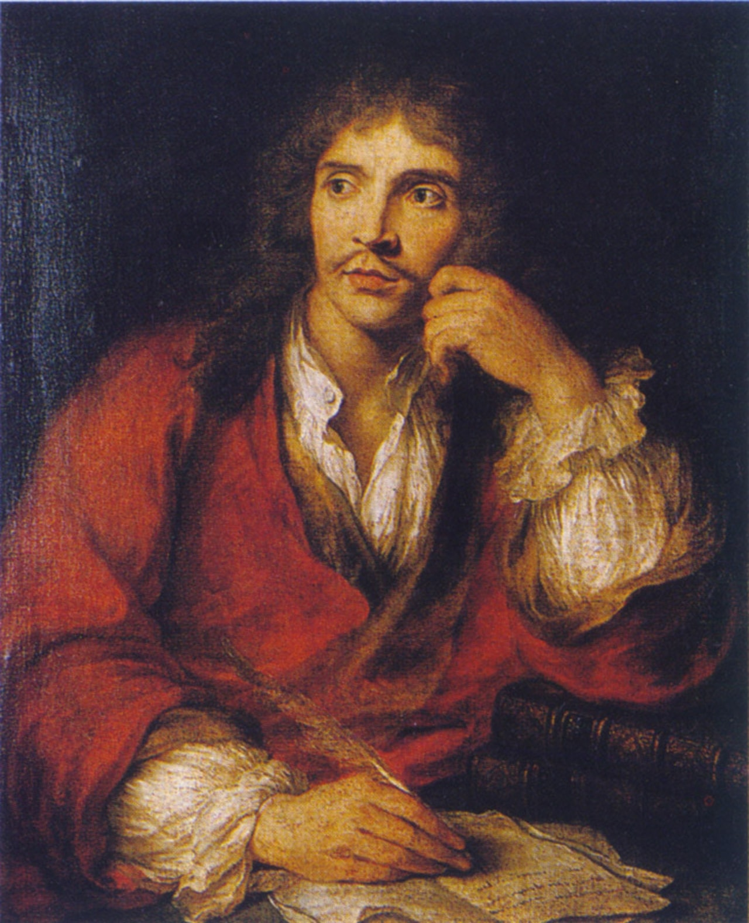
Molière

Slide 8
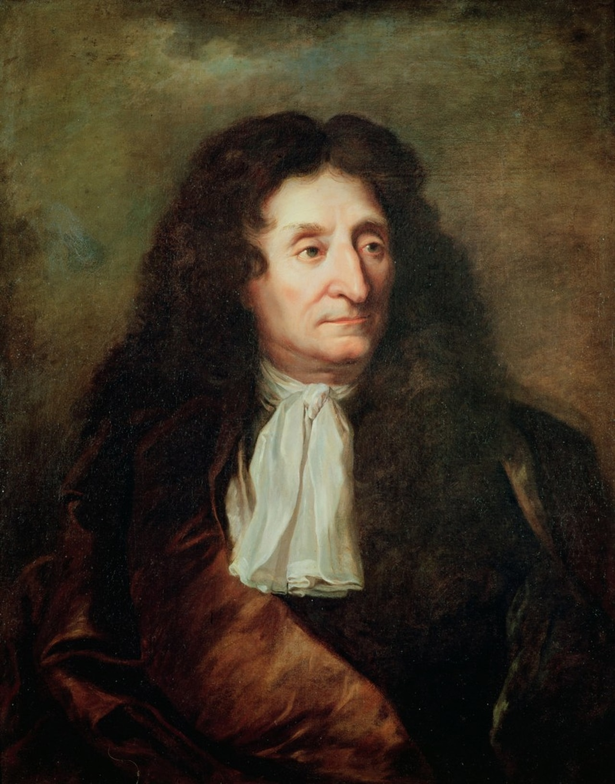
Jean de la Fontaine

Slide 9
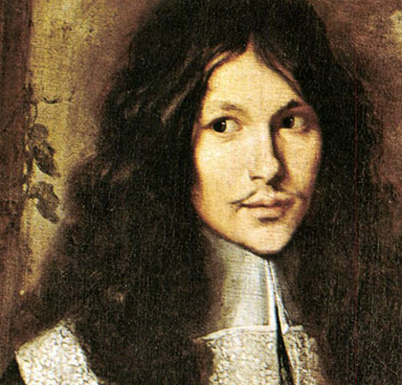
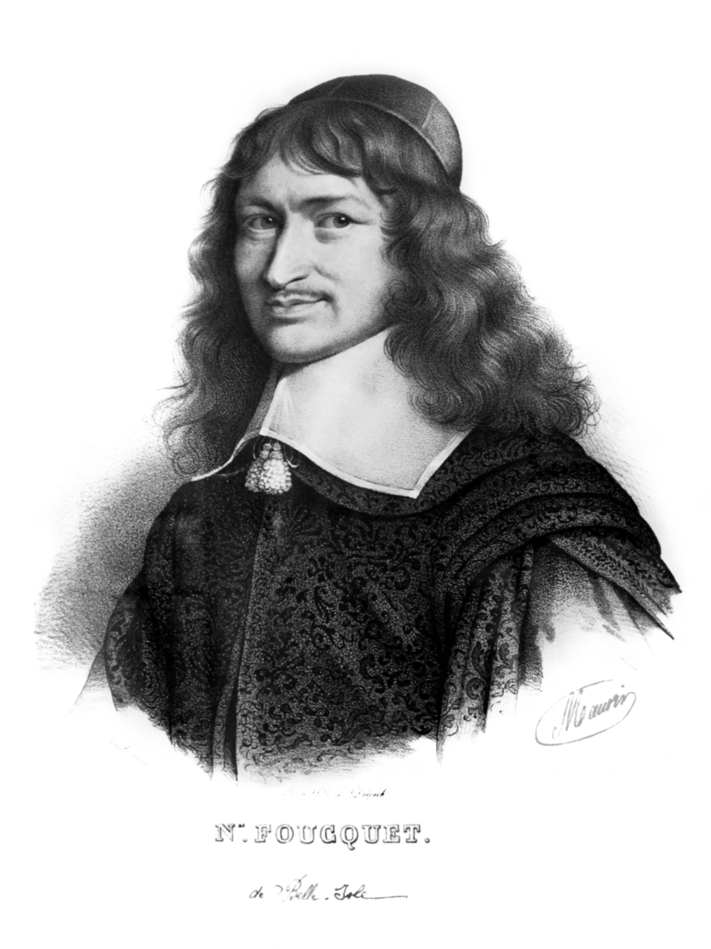
Nicolas Fouquet
http://www.etaletaculture.fr/histoire/fouquet-quand-la-vanite-mene-tout-droit-au-cachot/

Slide 10
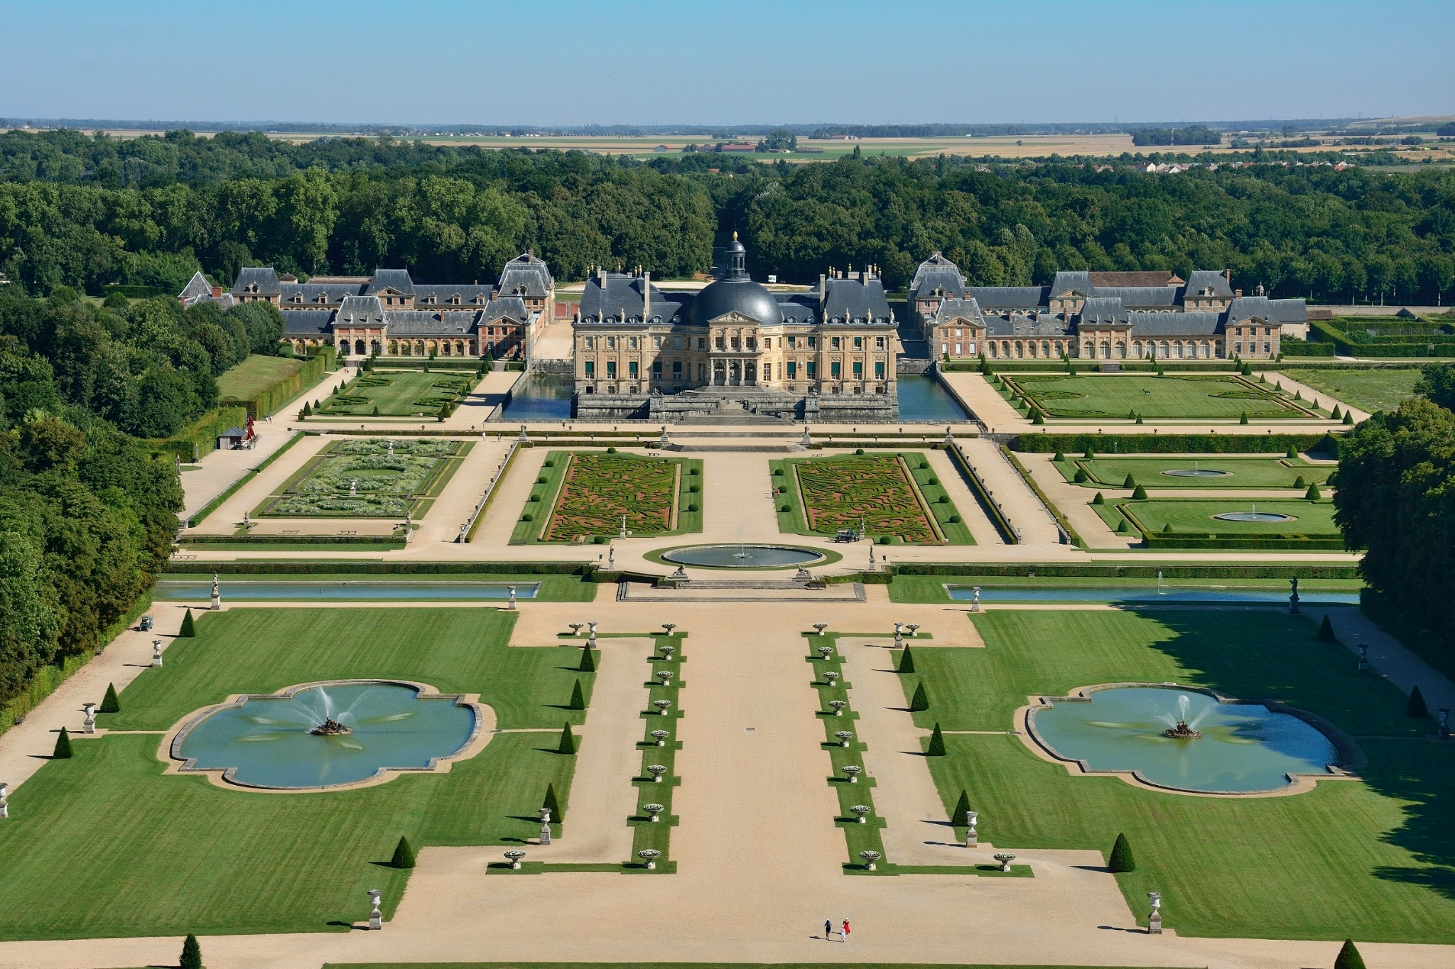
Vaux-Le-Vicomte

Slide 11
L’architecture classique française
L’architecture classique française est issue de l’admiration et de l’inspiration de l’Antiquité. Elle fut inventée pour magnifier la gloire de Louis XIV puis rayonna dans toute l’Europe. Cette architecture devient à l’étranger le reflet de la puissance du roi de France.
L’esthétique de cette architecture se rapproche des canons grecs et romains reconnus comme des références idéales. Elle puise aussi ses origines des éléments de la Renaissance.
L’architecture classique se caractérise par une étude rationnelle des proportions héritées de l’Antiquité et par la recherche de compositions symétriques. Les lignes nobles et simples sont recherchées, ainsi que l’équilibre et la sobriété du décor, le but étant que les détails répondent à l’ensemble. Elle représente un idéal d’ordre et de raison.
L’influence des châteaux tels que ceux de Versailles, Grand Trianon, Vaux-le-Vicomte est à l’origine du rayonnement de cette architecture à l’étranger.

Slide 12
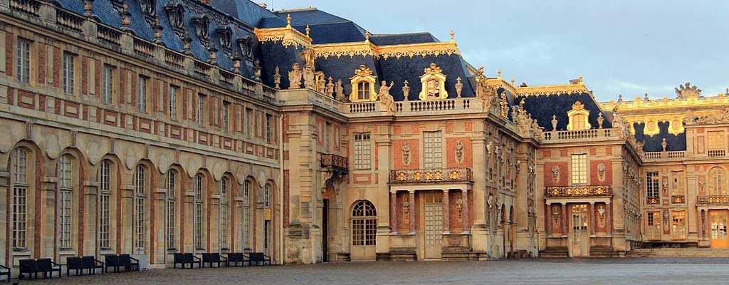
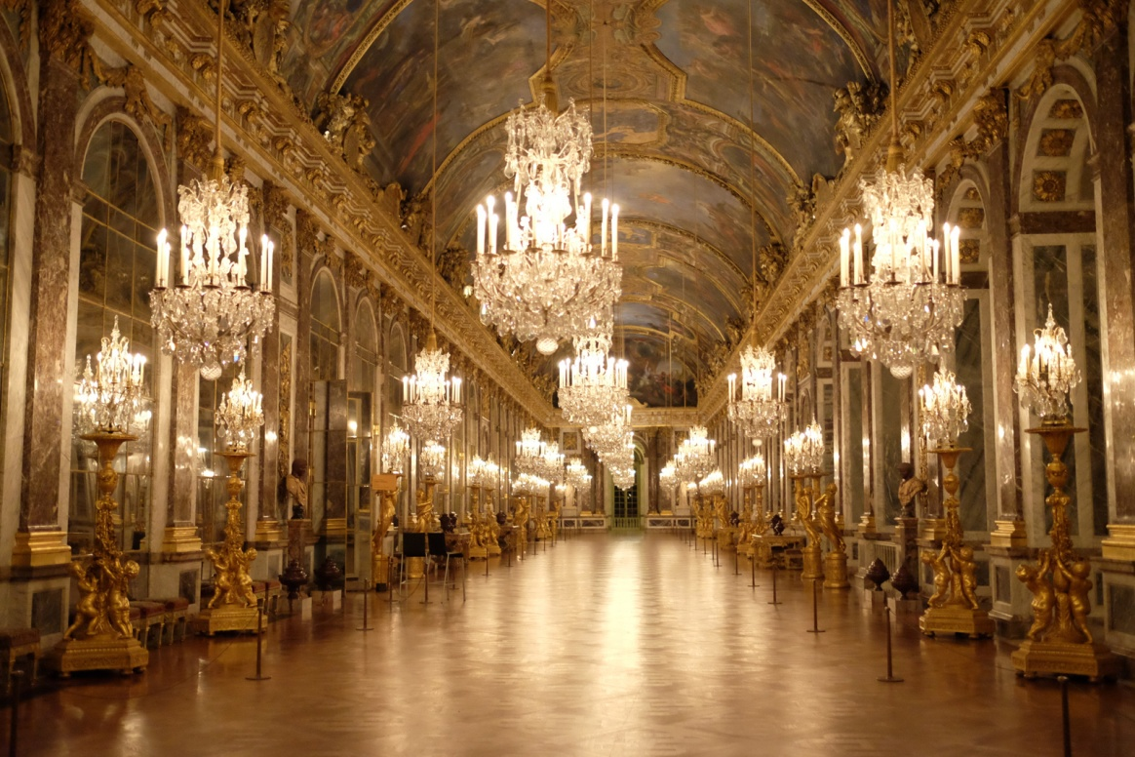
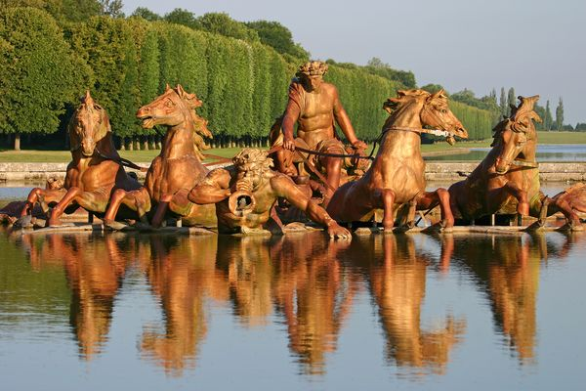
Versailles

Slide 13
Le jardin à la française
https://vaux-le-vicomte.com/decouvrir/le-jardin-a-la-francaise-2/
http://www.versailles3d.com/fr/en-video/des-jardins-aux-chateaux-de-trianon.html

Slide 14
La cuisine française
https://www.chateauversailles.fr/decouvrir/histoire/grandes-dates/tables-royales
https://www.chateauversailles.fr/decouvrir/histoire/grandes-dates/chocolat-versailles

